Slide 1
Simulación de porpoising en autos de F1
Nombre: Matías Vega
Curso: ME-7810

Slide 2
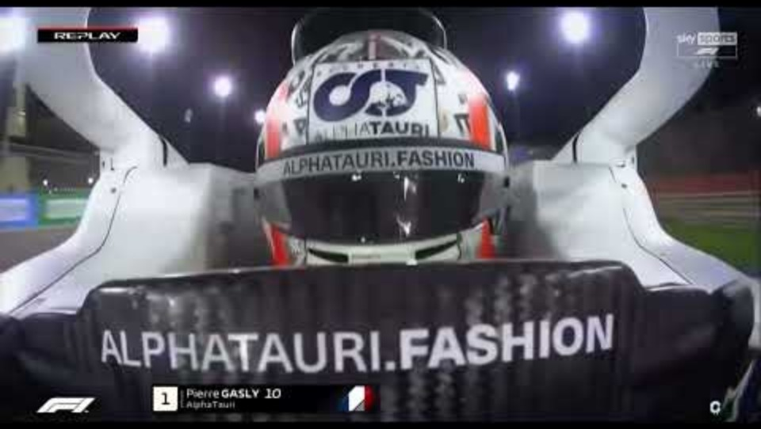
¿Que es el porpoising?

Slide 3
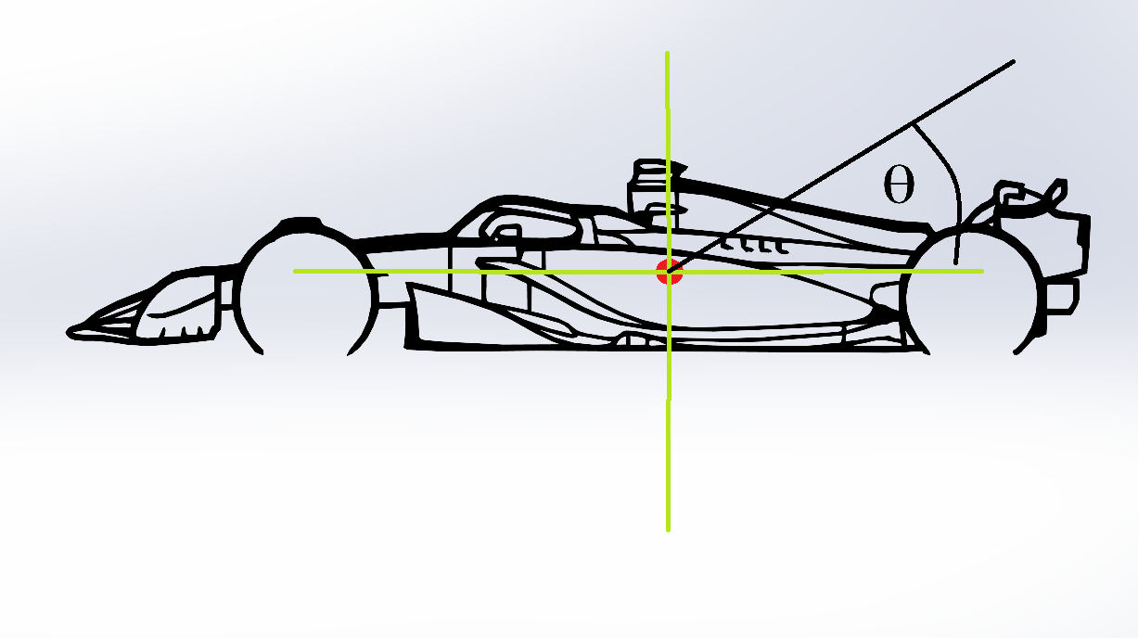
Centro de gravedad

Slide 4
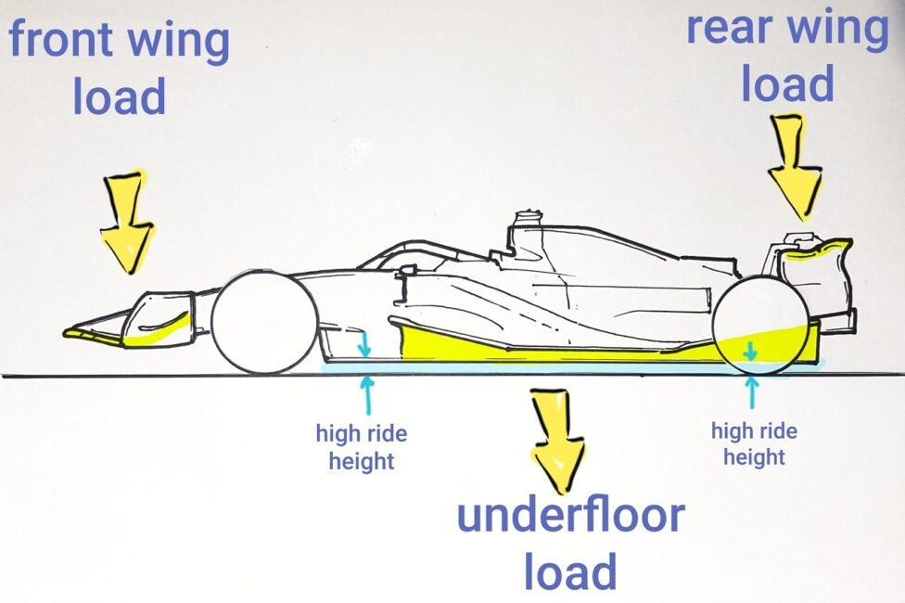
Objetivo
Simular mediante ecuaciones de movimiento y métodos numéricos, el fenómeno de porpoising en autos de F1

Slide 5
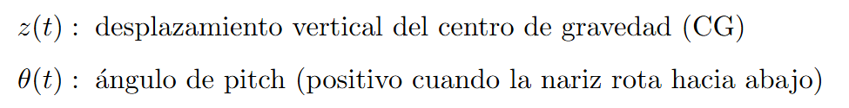
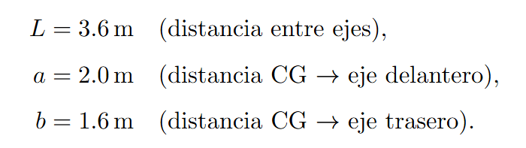
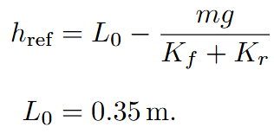
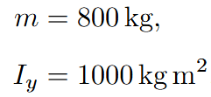
Definición de variables de estado y parámetros básicos

Slide 6
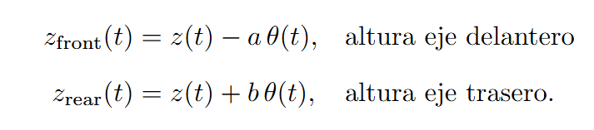
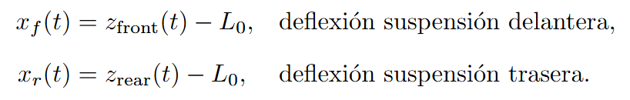
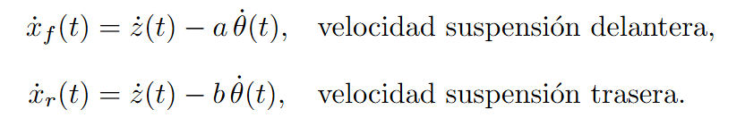
Cinemática vertical

Slide 7
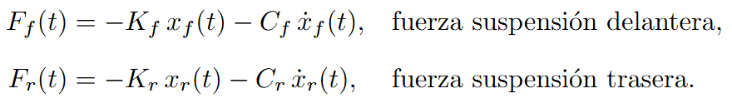
Fuerzas y momentos suspensión

Slide 8
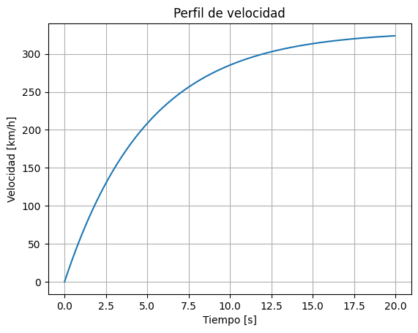

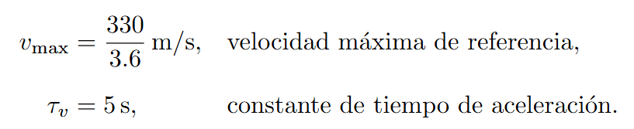

Perfil de velocidad

Slide 9
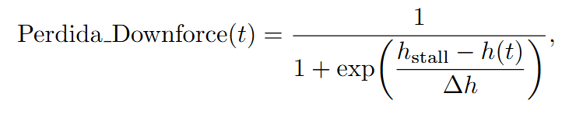
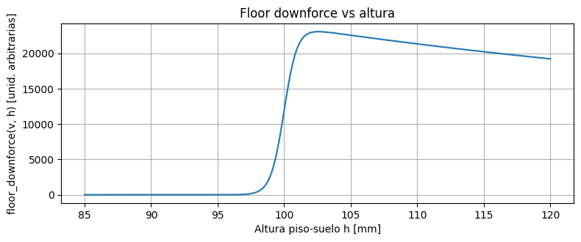
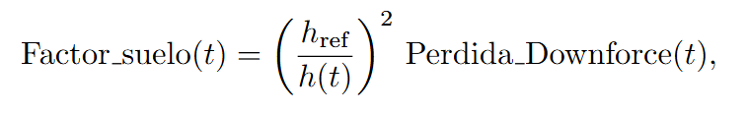

Modelo del efecto suelo

Slide 10
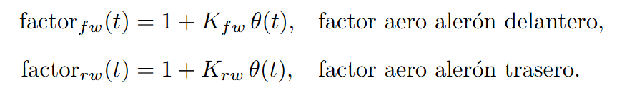
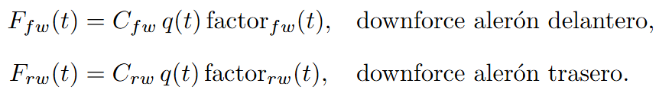
Alerón delantero y trasero

Slide 11
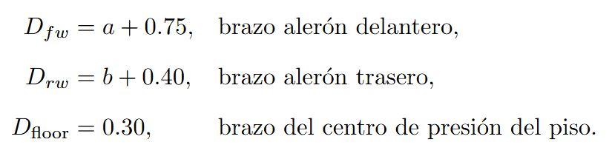
Momentos aerodinámicos

Slide 12
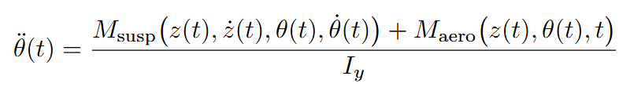
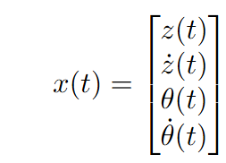
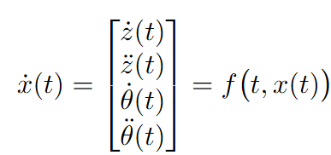
Ecuaciones de movimiento

Slide 13
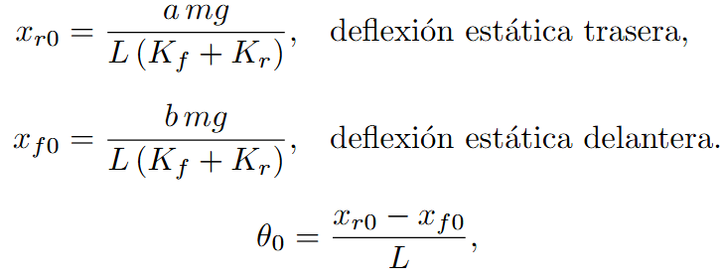
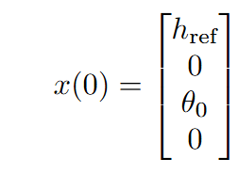

Condiciones iniciales

Slide 14
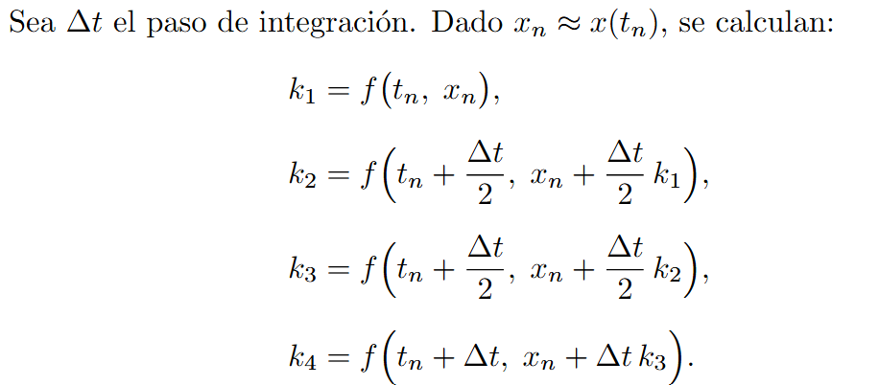
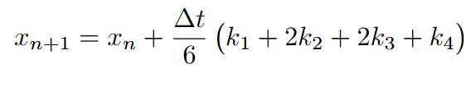

Esquema numérico

Slide 15
Resultados

Slide 16
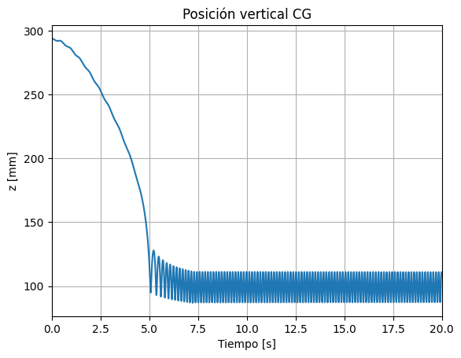



Slide 17
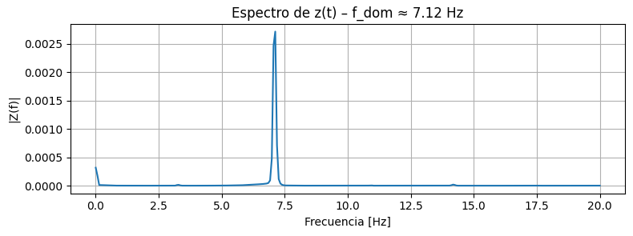


Slide 18
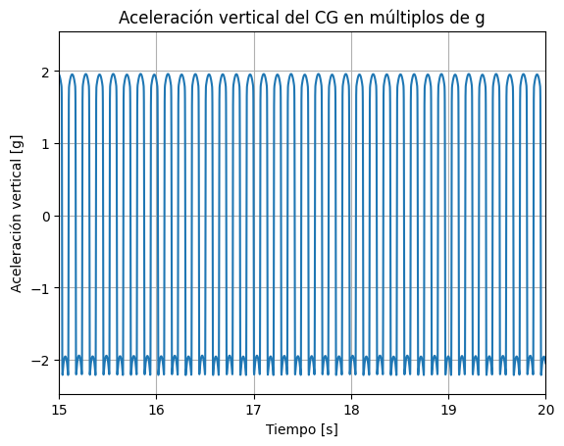


Slide 19
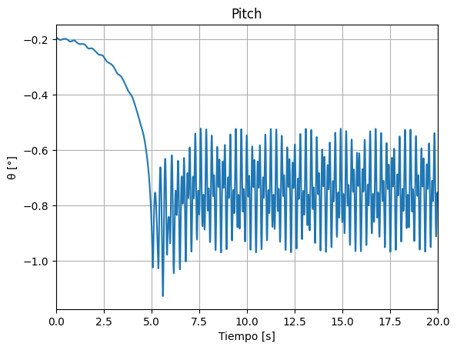


Slide 20
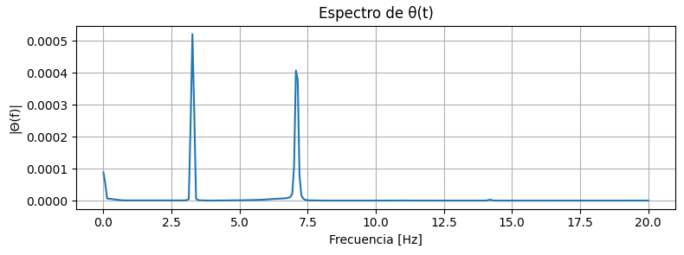

Slide 21
Conclusiones
Se cumplió con el objetivo planteado
Runge-Kutta como modelo estable
Sistema altamente sensible a parámetros

Slide 22
Referencias
https://www.mdpi.com/1996-1073/15/18/6677
https://sites.usp.br/ldsv/wp-content/uploads/sites/1453/2024/08/High-downforce-race-car-vertical-dynamics-aerodynamic-index_17.pdf?

Slide 23
Simulación de porpoising en autos de F1
Nombre: Matías Vega
Curso: ME-7810

